Slide 1
Екскурсійний маршрут Легенди Тетерева
Автор : Коваленко Марія Володимирівна,
учениця 9 Б класу
Ліцею №9 імені Олега Ольжича
Коростишівської міської ради
Керівник: Табунова Людмила Вікторівна,
учитель історії
Ліцею №9 імені Олега Ольжича
Коростишівської міської ради

Slide 2
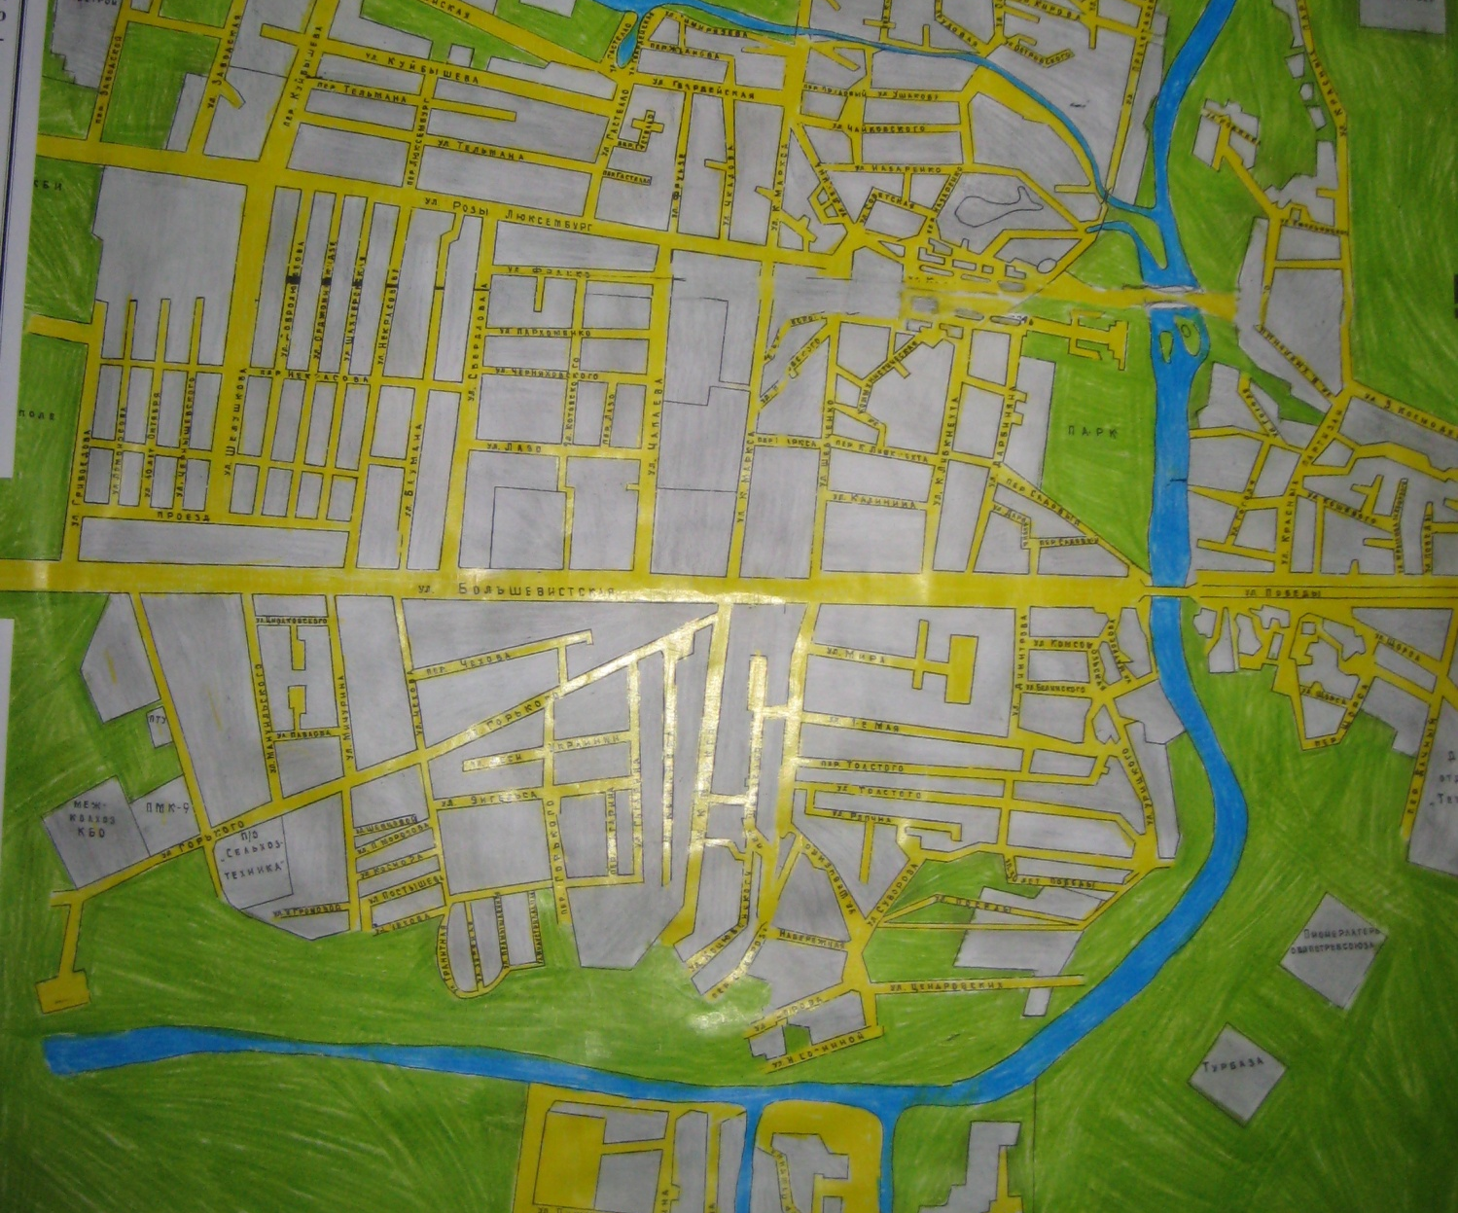
Коростишів водночас обнімає і розділяє синя стрічка. Це наш Тетерів…
Коли дивишся на карту Коростишева, в очі одразу впадає синя стрічка, яка водночас обнімає і розділяє місто.
Це наш Тетерів. Віками неспішно несе він свої води до Дніпра. І хвилі його потихеньку нашіптують легенди, що народились на його берегах.
Запрошую Вас здійснити мандрівку в межах Коростишева, берегами Тетерева і послухати його легенди.
Не хочете йти пішки, добре сідайте у човен і відчуйте незрівняну насолоду помилуватись прекрасними пейзажами, а заодно послухайте мою розповідь.
річка Тетерів, місто Коростишів

Slide 3
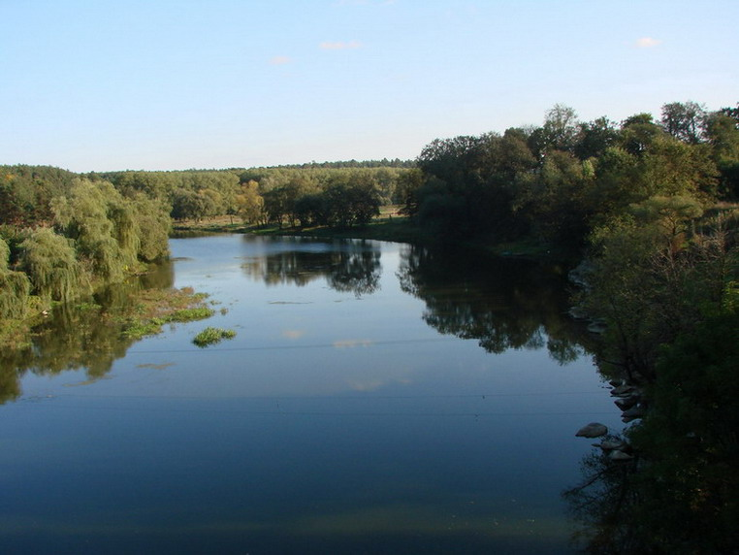
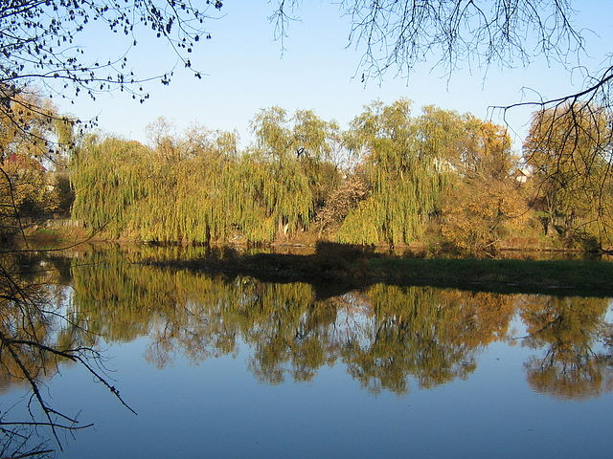
Запрошую Вас здійснити мандрівку в межах Коростишева, берегами Тетерева і послухати його легенди.
Не хочете йти пішки, добре сідайте у човен і відчуйте незрівняну насолоду помилуватись прекрасними пейзажами, а заодно послухайте мою розповідь

Slide 4
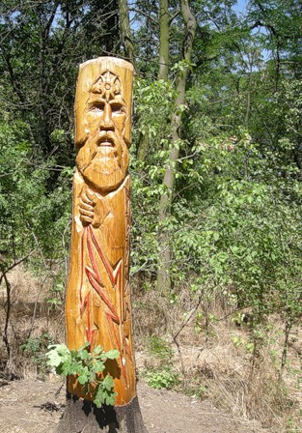
І вже тут починаються легенди… Місцеві краєзнавці стверджують, що колись у тому урочищі була вікова дубина, де було священне капище Трояна – слов’янського бога – захисника цих країв - бога здоров'я, цілющих трав, знахарства. Наші предки приносили пожертви Трояну, просячи захисту від ворогів. Звідси збереглася до наших днів назва урочища – Троян.

Slide 5
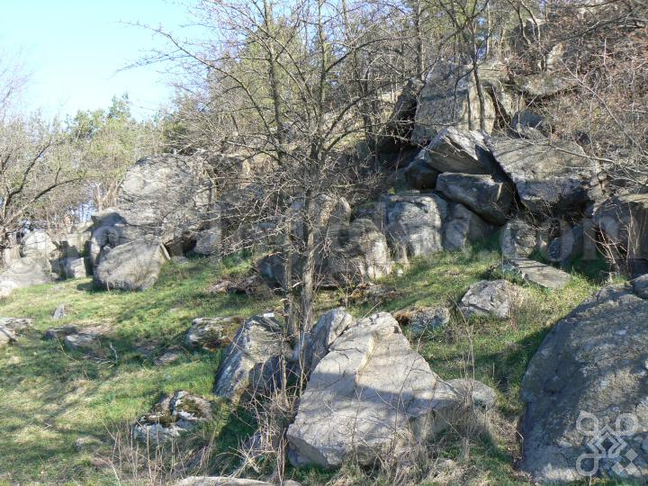
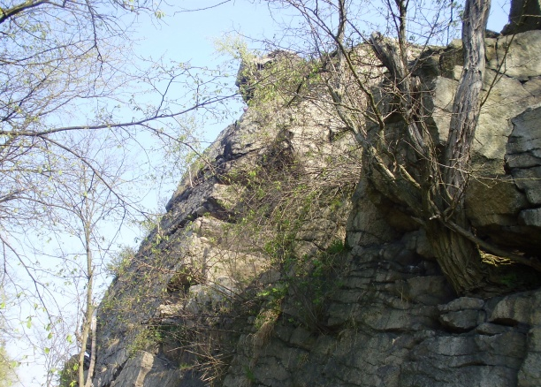
Ось ми вже спустилися берегом за течією , і перед очима постають мальовничі скали, що як величні корони піднімаються по обидва береги річки – саме через них наш край називають Поліською Швейцарією.

Slide 6
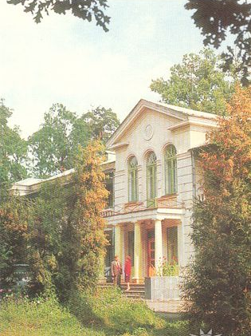
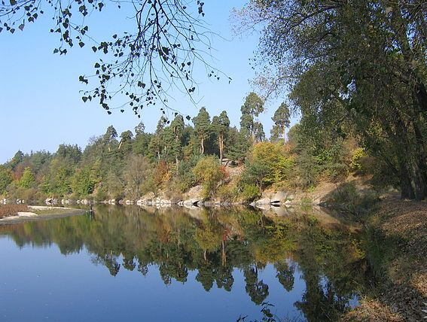
А ось річка робить плавний поворот на північ. І саме тут її поповнюють струмочки, утворені цілющими джерелами, що відомі своїми корисними властивостями з давніх давен. А в 1837 році Густав Олізар відкрив тут водолікарню. В радянські часи збудовано санаторій «Тетерів», де люди повертають втрачене здоров’я саме завдяки нашій цілющій воді.

Slide 7
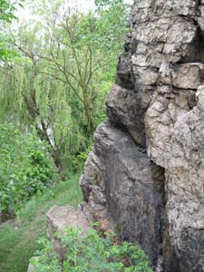
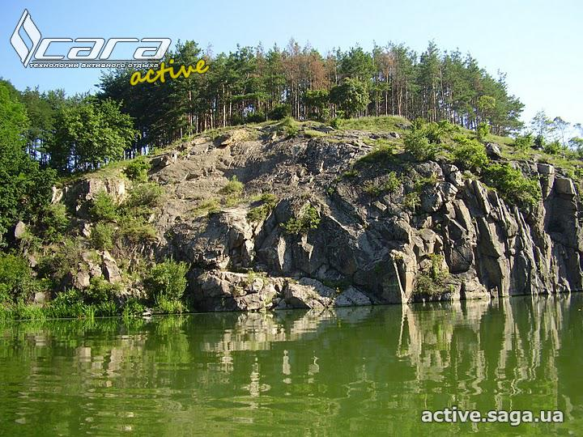
А ми пливемо далі… Ось уже наближаємось до головних об’єктів нашої подорожі – легендарних скель на берегах Тетерева.
Їх назви бентежать уяву, і мимоволі прислухаємося до хвиль Тетерева, що ніби тихо перешіптуються і ховають у холодній глибині давні таємниці.
Звуться скелі романтично: Ядвіга, Марія і Фелінський.

Slide 8
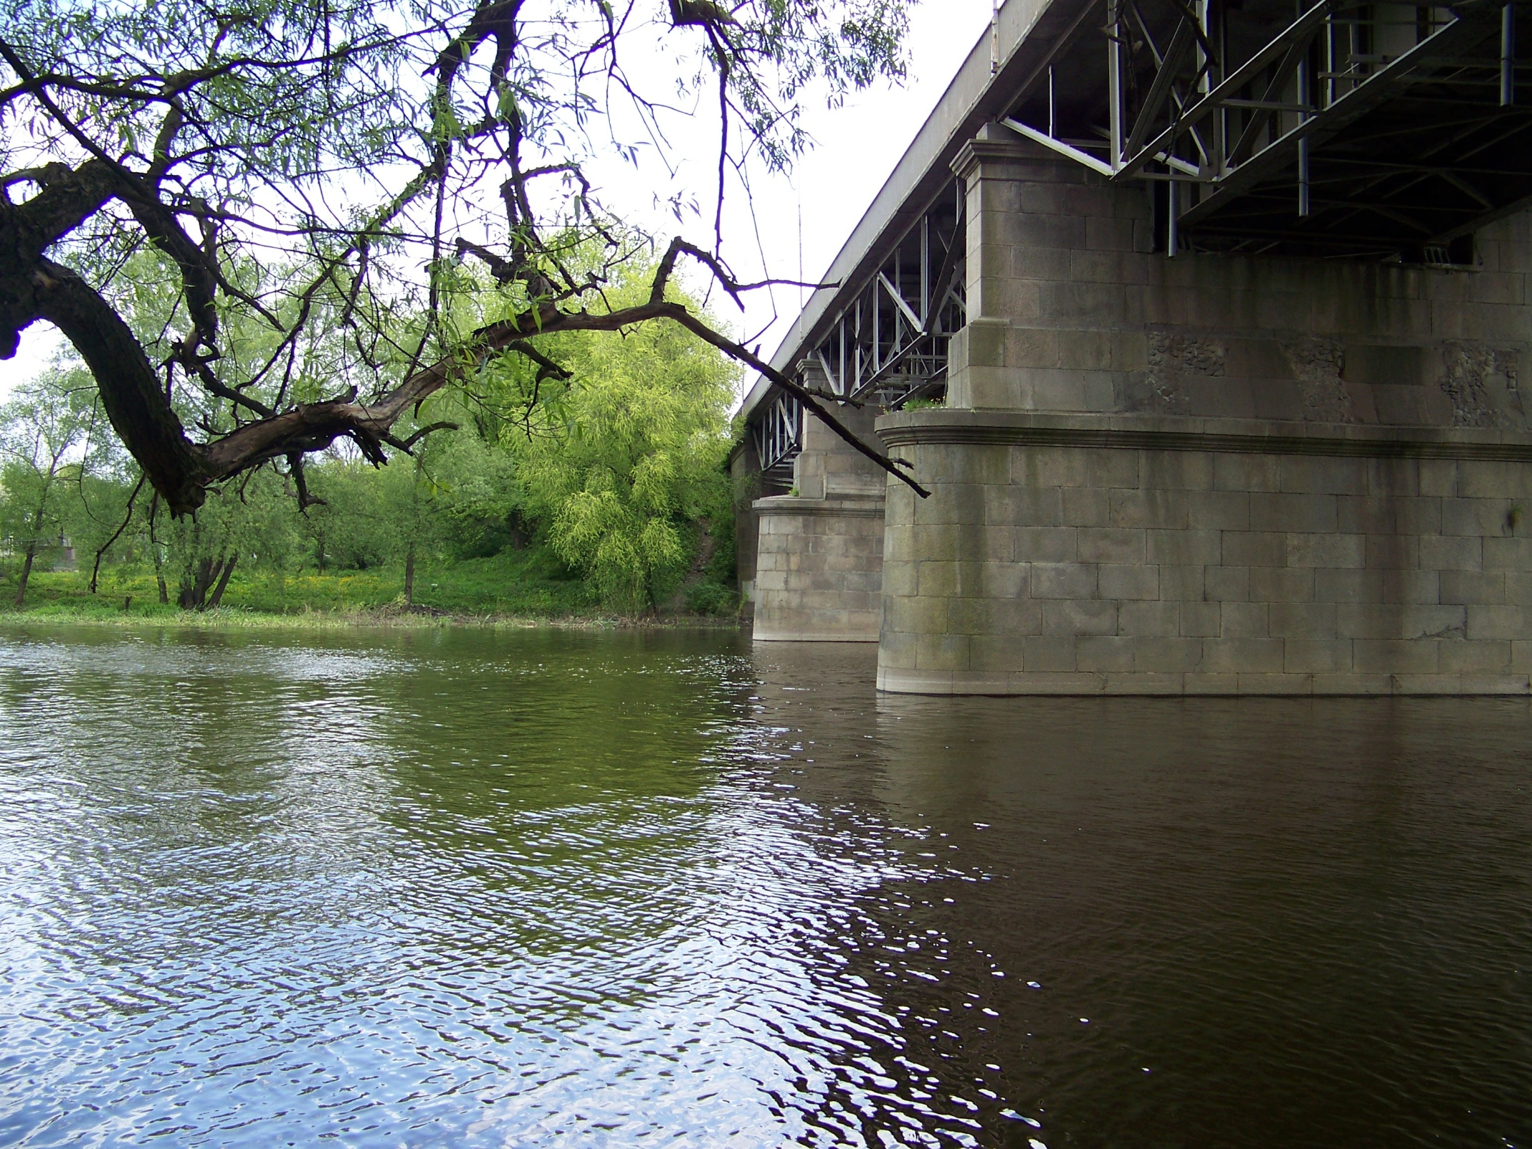
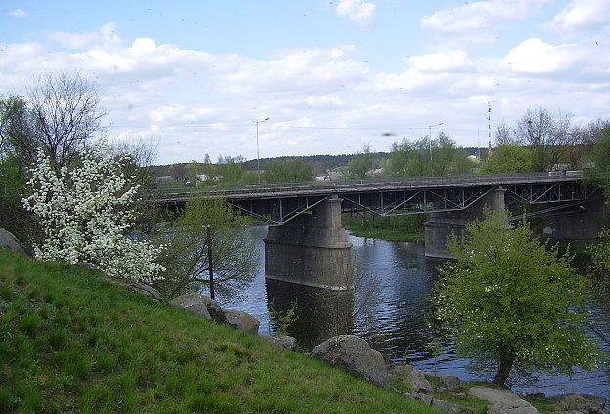
Але все по порядку… Наш човен підпливає до мосту через Тетерів.
Міст – теж реліквія. Це найстаріший в Україні кам’яний міст такого типу. Почалося його будівництво у с. ХІХст. за Густава Олізара.
Пристаємо до берега і піднімаємось на гору, де зараз розмістився ресторан «Граніт», а з гори відкривається прекрасна панорама міста.

Slide 9
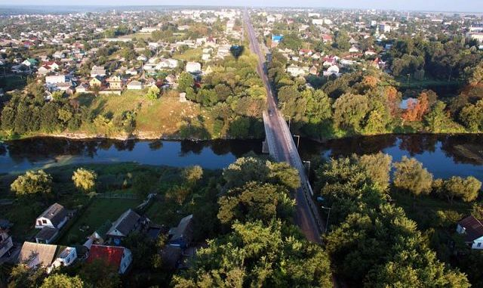
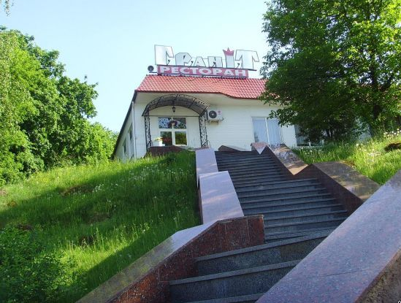
Імовірно, саме тут знаходилось перше укріплене помістя Івана Олізара, який у 1565році купив Коростишів у свого брата Філона Кмити. Згодом все тут буде пов’язано з родиною Олізарів-Волчкевичів. Ще й нині старожили цей район Заріччя називають Вовчками – саме через те , що тут було перше помешкання родини Олізарів-Волчкевичів.
.

Slide 10
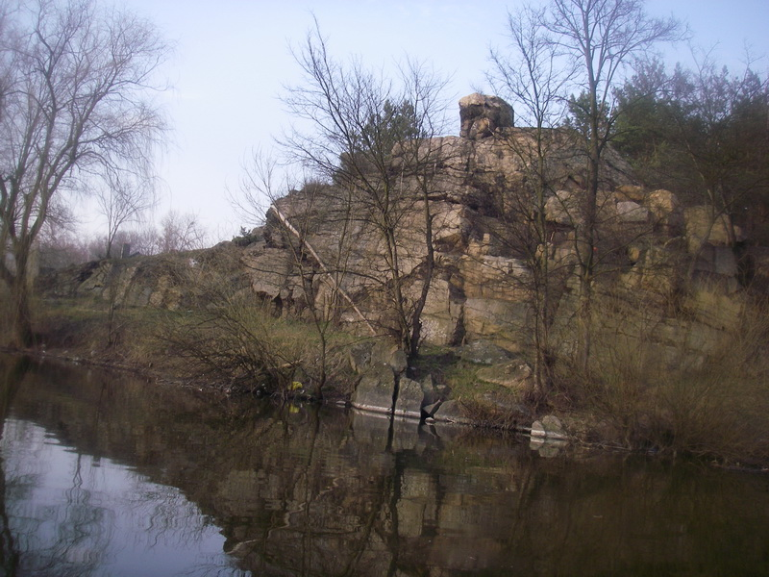
Felinski
Рушаємо стежиною берегом Тетерева.
Першою на нашому шляху постає скеля Фелінського названа так Густавом Олізаром, що наказав вибити латинськими літерами прізвище Felinski.

Slide 11
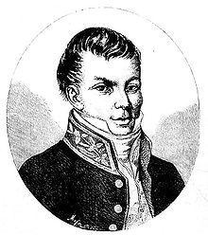
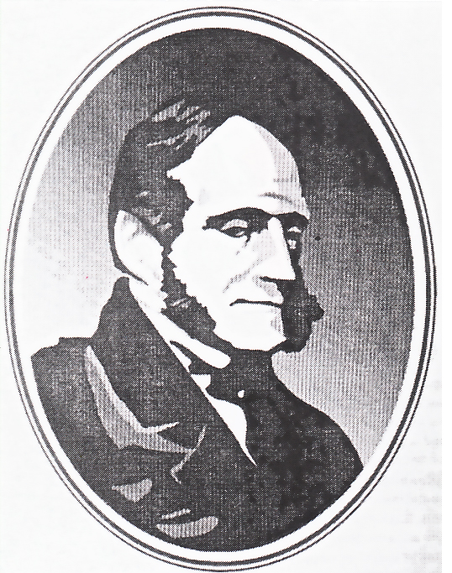
Алоїз Фелінський Густав Олізар
Алоїз Фелінський – польський поет, драматург, добрий друг і наставник Густава Олізара. Олізар присвятив Фелінському такі слова :
Коли від помсти невдячних сипавсь удар за ударом, Коли забирала доля дітей і маєток задаром, Коли, життя не проклявши, біг смерті для себе шукати, І нарікав на Бога, що не дає сконати. Моя сльоза в Твоїм оці другу сльозу зустріла, І усміх в устах народився, і розпач ураз відступила...
Так про дружбу з Фелінським напише Густав Олізар. Стає зрозуміла така дивна назва скелі.

Slide 12
Памятник Г. Олізару кам'яна жаба - давньослов'янський ідол
Місцеві жителі звуть цю скелю ще «Олеччин камінь». Це пов’язано з трагічною загибеллю на цьому місці маленької дівчинки. Вбитий горем батько попросив каменярів вибити ім’я дитини на бічному камені скелі.
Це ще не все .Скеля Фелінського стала місцем паломництва сучасних язичників представників РУН-віри, бо на скелі знаходиться стародавня скульптура - кам'яна жаба, яка є давньослов'янським ідолом. Її підняли на скелю з дна Тетерева за наказом тих же Олізарів.
Щорічно граф Густав проводив під скелею «Свято регати» для рибалок на човнах. Переможця нагороджували трьома рублями сріблом, баранячою шапкою і червоним кунтушем.

Slide 13
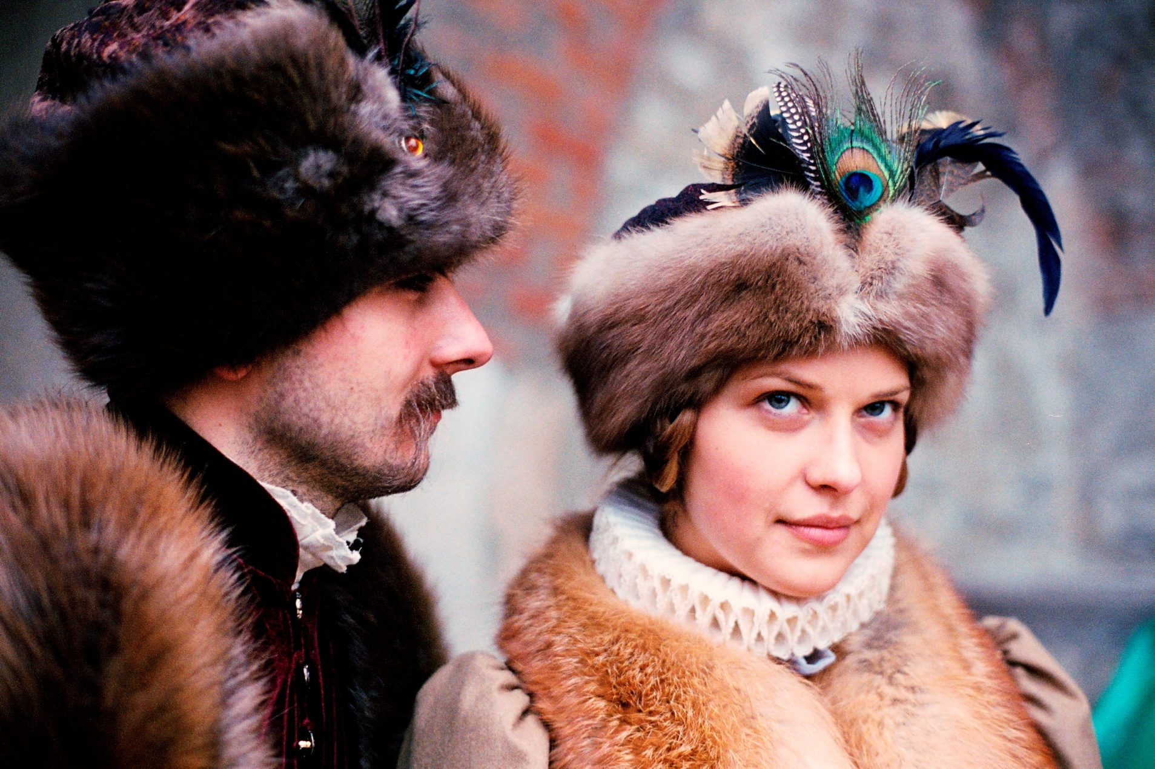
Легенда про Марію та Ядвігу
Ми продовжуємо свій шлях на південь - до скель Марії та Ядвіги. Тут ми влаштуємо пікнік на березі Тетерева і послухаємо надзвичайно романтичні легенди про їх назви.
Ось одна з них.
Мудрий граф Людвіг Олізар вирішив вступити у союз з Литовським князем і з його допомогою зміцнити державу Польщу. Але для цього потрібно було поріднитися... Олізар вирішив видати заміж свою красуню-дочку Марію за Радзивілла- сина Литовського князя. І ось із Вільно приїжджає княжа родина на оглядини. Марія дуже сподобалася Радзивіллу, але він був бридким і справив негативне враження на Марію. Дівчина не хотіла покидати рідне місто і йти заміж у чужі краї, тим паче мати такого чоловіка. Але ж не сила перечити батьківській волі. І перед самим від'їздом Марія попрохала матір піти прогулятися по парку.. Підійшовши до схилу мальовничого Тетерева, княжна прийшла в останній раз попрощатися з ним, а також зі скелями, які оточили річку.
Тільки сосни високі бачили, як у синьому надвечір'ї добігла до скелі Марія, змахнула білими руками, мов чайка крилами, і ринулась бурхливі хвилі. Тільки її й бачили, сховалась навіки у розгніваній річці. З того часу Олізар назвав ту скелю «Марія». Мати не пережила загибель доньки , і тому скалу поблизу називають Ядвіга, бо матір Марії звали Ядвігою.
Є й інша легенда про панночку Марію , яка не пережила розлуки з коханим – простим рибалкою, якого розлючений батько наказав віддати в рекрути.

Slide 14
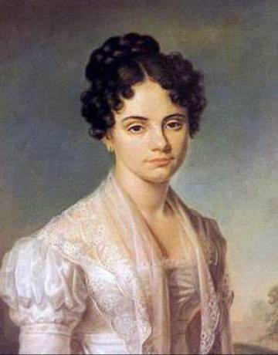
Все це легенди, а правда виявилася ще цікавішою, і не такою трагічною.
Ми встановили, що скала Марія названа в честь Марії Раєвської. Саме в неї був закоханий і навіть сватався Густав Олізар, але отримав відмову. Тоді на скелі він наказав зробити напис «Марія».
Густав Олізар
Природа щедро обдарувала Марію Раєвську, давши їй своєрідну красу, розум і характер, відшліфований гарним вихованням і читанням книг (вона володіла як рідною, так і англійською та французькою мовами), мала чудовий голос і музичні здібності. Крім Олізара в неї був закоханий і О. Пушкін,присвячував їй поезії, але заміж Раєвська вийшла за Сергія Волконського – майбутнього декабриста. І коли після невдалого повстання С. Волконського заслали до Сибіру, молода дружина не злякалась втрати титулів, знатності,заможності і відправилась до чоловіка на заслання…Ось саме цій російській Марії присвячений напис на скелі понад нашим Тетеревом.
Щодо напису Ядвіга – тут все просто – другу дружину Г. Олізара звали – Юзефа – Ядвіга Ожаровська.
Марія Раєвська

Slide 15
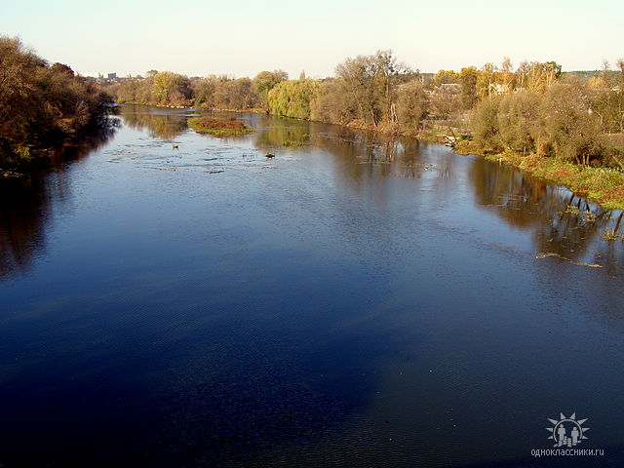
Ліцей №9
Скеля Фелінський
Скеля Марія та Єдвіга
Ось і закінчився наш маршрут. Звичайно, це зовсім незначна часточка історії нашого краю, що так романтично переплелася в легендах, які ми підслухали у хвиль Тетерева.
Запрошуємо і вас у подоріж. Відкривайте і ви для себе неповторний світ природи нашого краю і його історії.

Slide 16
Використані джерела
Актуальні проблеми історії і літератури Волині та Київщини: Збірник наукових праць/ За ред. Єршова О.В. – Житомир: Волинь, 1999. – 456с.
Костриця М. М. «За нашу і вашу свободу» // Житомирщина туристична : краєзнавчі нариси. — Житомир, 2009. — С. 336—339.
Свояк С. … І сонце на стязі – як символ миру й життя: Подробиці. – Коростишівська газета, 2008, 12 – с.3.
Словінський В. Коростишів на початку ХХ століття: художньо - документальний нарис. – Коростишів, 2005. – 46 с.
Слівінський В. М. Легенди про скелі над Тетеревом // Коростишів і коростишівці на початку ХХ століття. — Коростишів, 2005. — С. 22—26.
Чи знаєте ви історію рідного краю? : Вікторина, 2008, Коростишівська газета, 22 березня. – 3 с.

